Slide 1

Thermodynamique SP402
CM | TD | TAI | CE | DE
8 séances | 6 séances | 4 séances | 28 Mars | 15 Juin
Coefficients
DE | CE | TD | TAI
0,5 | 0,15 | 0,15 | 0,2

Slide 2
Qu’est ce que la thermodynamique ?
La thermodynamique est la science qui étudie les échanges d’énergie au sein de systèmes plus ou moins complexes
Pourquoi on l’étudie ?
Elle permet d'aborder des concepts fondamentaux en physique comme l'énergie et l'entropie
Elle pose des méthodes applicables partout ailleurs en physique
La thermodynamique nous entoure : la voiture, le frigo, le chauffage, le climatiseur, l’ordinateur …

Slide 3
Quels sont les objectifs du cours de thermodynamique ?
Identifier un système ouvert, un système isolé, un système fermé
Exprimer le premier principe de la thermodynamique dans le cas d’un système fermé
Calculer le transfert thermique connaissant le travail et l’énergie interne
Exprimer le second principe de la thermodynamique dans le cas d’un système fermé
Calculer l’entropie d’un système en identifiant les entropies d’échange et de création
Identifier les transformations thermodynamiques en analysant les diagrammes de phase
Connaitre et utiliser l’équation d’état des gaz parfaits
Illustrer le fonctionnement des machines thermiques : réfrigérateur, moteur, pompe à chaleur

Slide 4
« La thermodynamique est un sujet curieux. La première fois qu’on l’aborde, on ne le comprend pas du tout. La deuxième fois, on pense qu’on le comprend, sauf l’un ou l’autre point. La troisième fois, on sait qu’on ne le comprend pas, mais à ce stade on y est tellement habitué qu’on ne s’en préoccupe plus. »
Arnold Sommerfeld

Slide 5
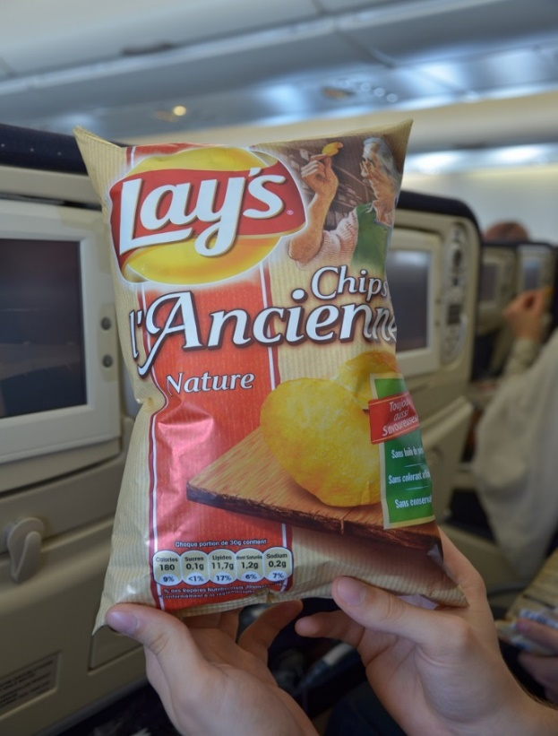
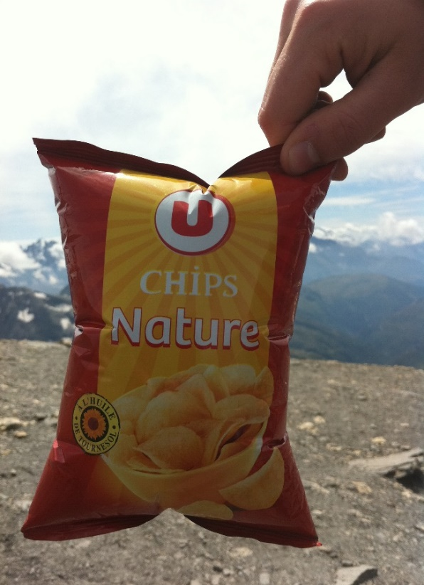
Chapitre 1 : Bases de la thermodynamique
Exemple 1
Paquet de chips dans un airbus A380 en vol
Paquet de chips en altitude
La pression peut être vue comme l’action des particules de gaz sur les parois du récipient qui le contient.
La pression atmosphérique à basse altitude est d’environ 1 bar = 10⁵ Pa

Slide 6
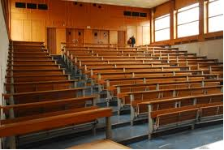
Chapitre 1 : Bases de la thermodynamique
Exemple 2

Slide 7
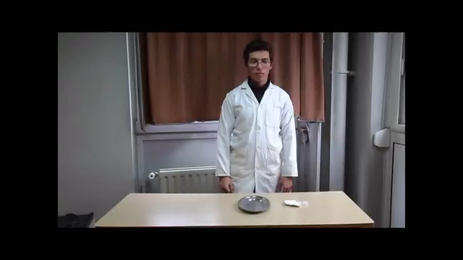
Chapitre 1 : Bases de la thermodynamique
Exemple 2
La température est un paramètre rendant compte de l’agitation thermique c-à-d de la vitesse d’agitation des particules d’un gaz ou la vitesse de vibration dans un solide.
Un matériau bon conducteur thermique va permettre de bien transmettre ces vibrations.

Slide 8
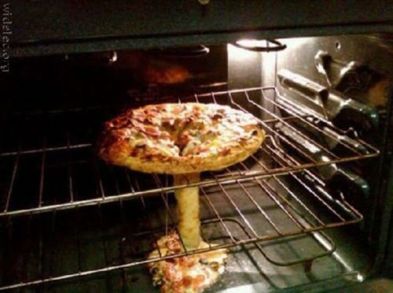
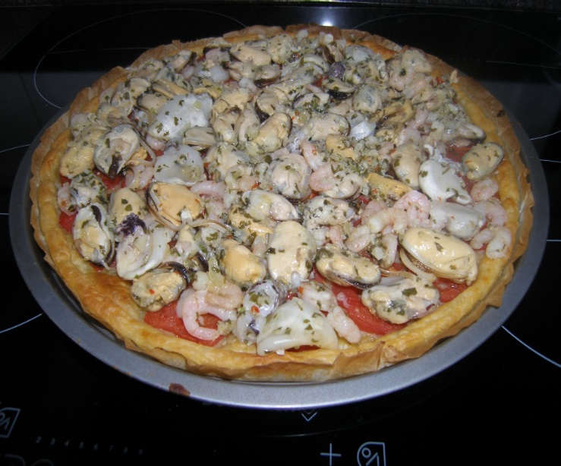
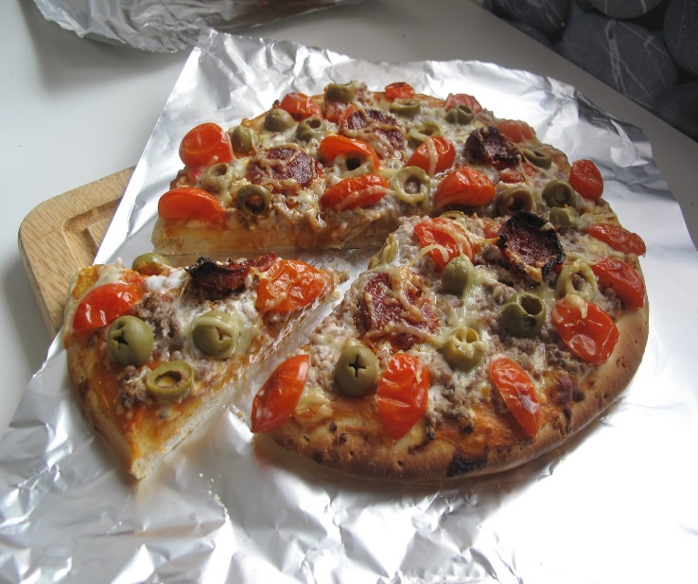
Chapitre 1 : Bases de la thermodynamique
Exemple 3
Pizza
Pizza sur une plaque métallique
Pizza sur du papier Alluminium
La capacité à stocker de l’énergie sous forme thermique est appelée capacité thermique. Cette énergie stockée dépend à la fois de la température mais aussi du système lui-même. Pour un même volume et une même température, un gaz va stocker moins d’énergie qu’un métal par exemple.

Slide 9
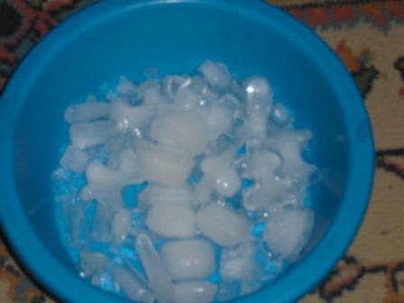
Chapitre 1 : Bases de la thermodynamique
Exemple 4
Mélange eau/glace
Lorsque deux états d’un même corps pur cohabitent (par exemple eau/glace) il y une température constante tant que cette situation existe.

Slide 10
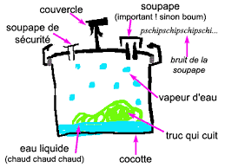
Chapitre 1 : Bases de la thermodynamique
Exemple 5
Cocotte minute
La température de changement d’état d’un corps pur dépend de la pression.

Slide 11
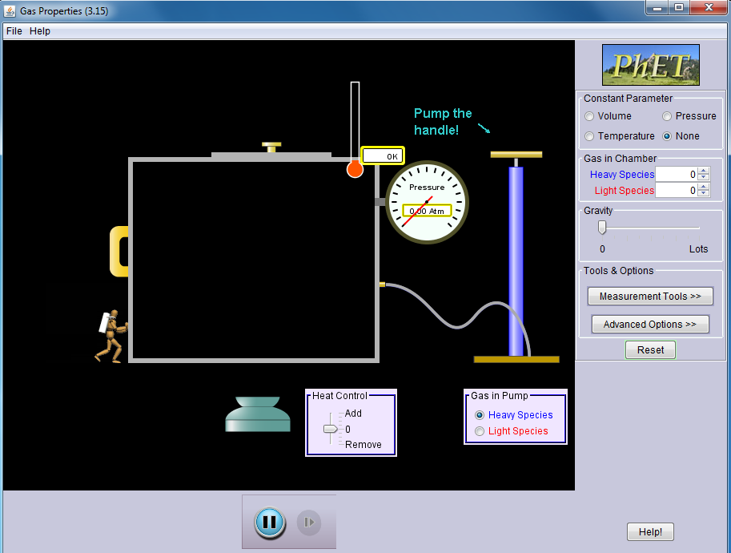
Chapitre 1 : Bases de la thermodynamique
https://phet.colorado.edu/fr/simulation/legacy/balloons-and-buoyancy

Slide 12
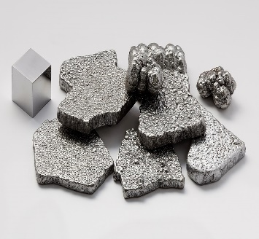
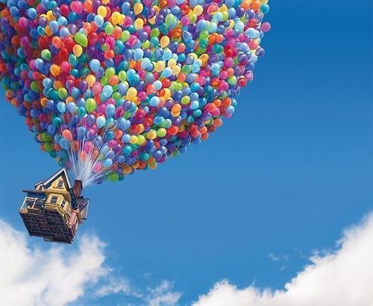
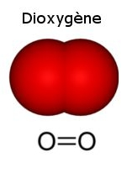
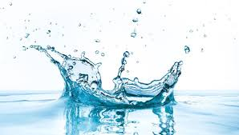


Chapitre 1 : Bases de la thermodynamique
Corps pur : Constituant unique caractérisé par une formule chimique définie
Corps pur simple
Corps pur composé
O2 (g)
H2O (l)
NH3 (g)
NaCl (s)
Fe (s)
He (g)

Slide 13
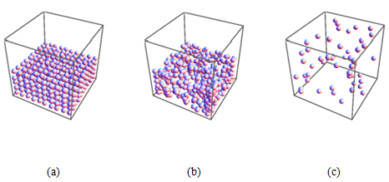
Chapitre 1 : Bases de la thermodynamique
Les états de la matière
Phase solide
Phase liquide
Phase gazeuse
Modèle idéal : le cristal parfait
Distance inter-particules faibles et interactions fortes
Quasi-incompressible et peu dilatable
Particules en contact mais les interactions sont moins fortes → mouvement possible
Prend la forme d’un récipient
Quasi-incompressible et peu dilatables
Etat dispersé de la matière
Distances inter-particules grandes
Particules soumises à l’agitation thermique
Compressible et dilatable
Etat condensé
Etat fluide

Slide 14

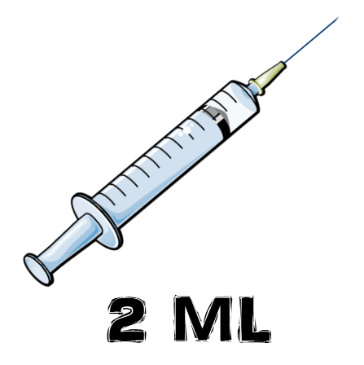
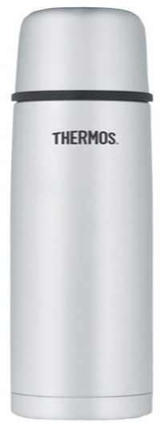
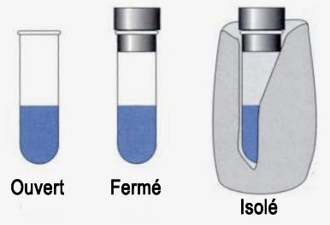
Chapitre 1 : Bases de la thermodynamique
Système thermodynamique :
C’est un corps délimité par une surface fermée (réelle ou fictive), à travers laquelle se produisent des transferts d’énergie ou de matière.
Système thermodynamique | Fermé | Ouvert | Isolé ou adiabatique
Echange d’énergie
Echange de matière
Oui
Non
Oui
Oui
Non
Non

Slide 15
Chapitre 1 : Bases de la thermodynamique
Paramètres d’état :
Les grandeurs macroscopiques décrivant le système et susceptibles d’être modifiées lors d’une transformation
Exemple :
Dans le cas d’une enceinte de volume V contenant n molécules de gaz dont le comportement est modélisé par celui d’un gaz parfait (PV=nRT)
n, P, V et T sont les paramètres d’état du système
Les grandeurs intensives : grandeurs ne dépendant pas de la quantité de matière
Exemple : Pression, température, concentration ( mol.L⁻¹)…
Les grandeurs extensives : grandeurs dépendant de la quantité de matière
Exemple : masse, nombre de mole, volume…
Équation d’état :
Relation entre les paramètres d’état d’un système régissant son comportement

Slide 16
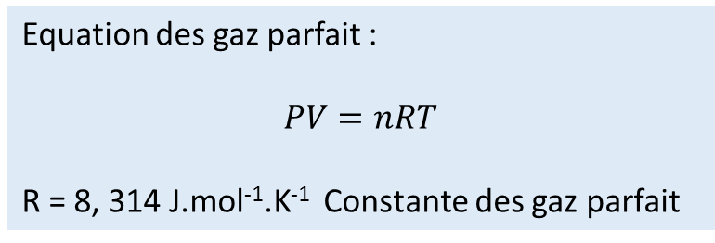
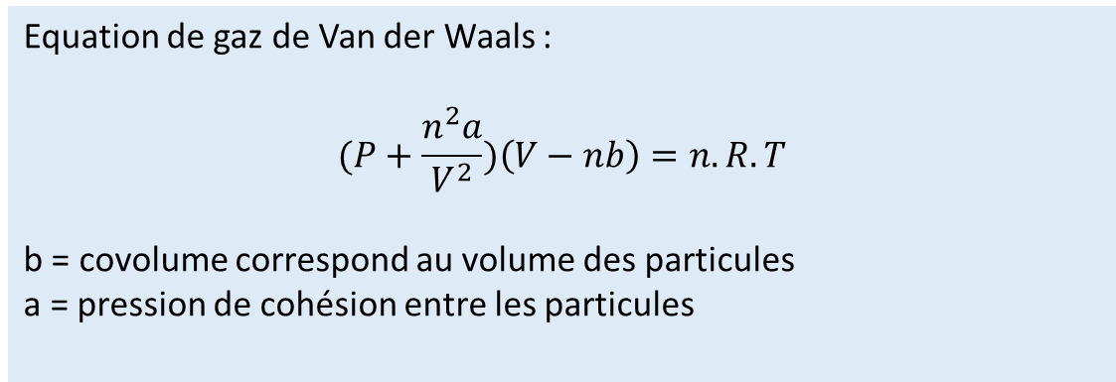
Chapitre 1 : Bases de la thermodynamique
Équations d’état :
Equation des gaz parfait :
$PV=nRT$
R = 8, 314 J.mol⁻¹.K⁻¹ Constante des gaz parfait
Equation de gaz de Van der Waals :
$$(P+\frac{n^{2}a}{V^{2}})\left(V−nb\right)=n.R.T$$
b = covolume correspond au volume des particules
a = pression de cohésion entre les particules

Slide 17
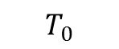


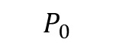
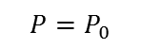
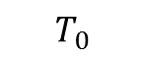
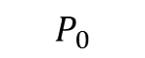

Chapitre 1 : Bases de la thermodynamique
Equilibre thermodynamique
Un système est en équilibre thermodynamique lorsque son état est stationnaire en l’absence d’échange de matière et d’énergie avec l’extérieur
Conditions d’équilibre :
Condition d’équilibre mécanique qui impose l’absence de tout mouvement macroscopique de matière et la nullité de la somme des forces appliquées à toute partie mobile située à la frontière du système
$$P>P_{0}$$
$$P_{0}$$
$$P=P_{0}$$
$$P_{0}$$
Condition d’équilibre thermique qui impose l’égalité de température dans tout le système. Si la paroi du système n’est pas adiabatique cette condition d’équilibre impose aussi l’égalité avec la température extérieure
$$T_{0}$$
$$T_{0}$$
t
$$T>T_{0}$$
$$T=T_{0}$$
Condition d’équilibre chimique ou de diffusion qui impose une pression P d’équilibre en fonction de la température T pour les phases 1 et 2 : P=P₁₋₂(T)
Goutte d’encre
t
eau

Slide 18
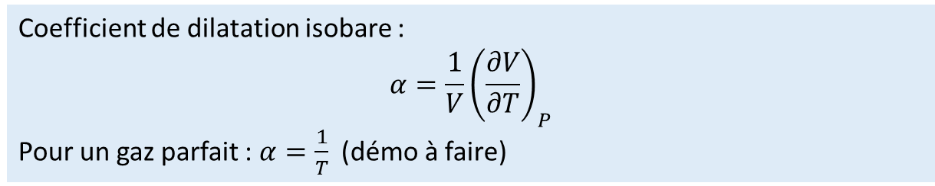
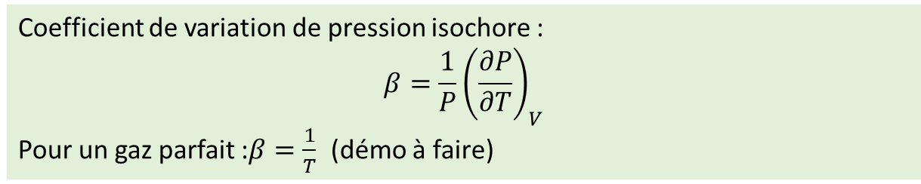
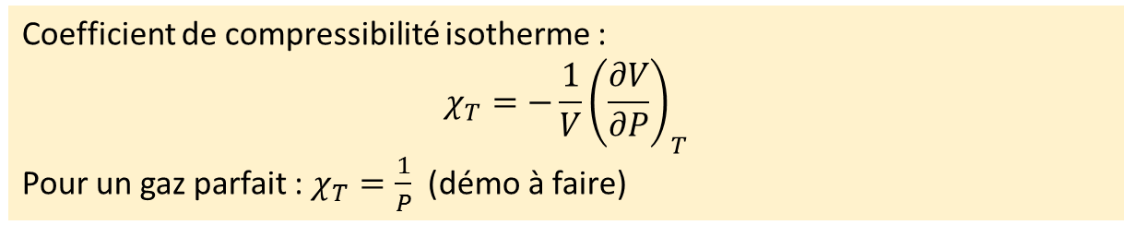
Chapitre 1 : Bases de la thermodynamique
Coefficients thermoélastiques:
Coefficient de dilatation isobare :
$$α=\frac{1}{V}{\left(\frac{∂V}{∂T}\right)}_{P}$$
Pour un gaz parfait : $α=\frac{1}{T}$ (démo à faire)
Coefficient de compressibilité isotherme :
$$χ_{T}=−\frac{1}{V}{\left(\frac{∂V}{∂P}\right)}_{T}$$
Pour un gaz parfait : $χ_{T}=\frac{1}{P}$ (démo à faire)
Coefficient de variation de pression isochore :
$$β=\frac{1}{P}{\left(\frac{∂P}{∂T}\right)}_{V}$$
Pour un gaz parfait :$β=\frac{1}{T}$ (démo à faire)

